Slide 1

GDĐP 8 - CHỦ ĐỀ 5
MÚA RỐI CẠN BẢO HÀ

Slide 2
NỘI DUNG CHỦ ĐỀ
Làng Bảo Hà - cái nôi của nghề tạc tượng và múa rối cạn Việt Nam
01.
02.
Nghệ thuật múa rối cạn Bảo Hà

Slide 3

KHỞI ĐỘNG

Slide 4
HÌNH THÀNH
KIẾN THỨC

Slide 5
Làng Bảo Hà cái nôi
của nghề tạc tượng và rối cạn Việt Nam

Slide 6
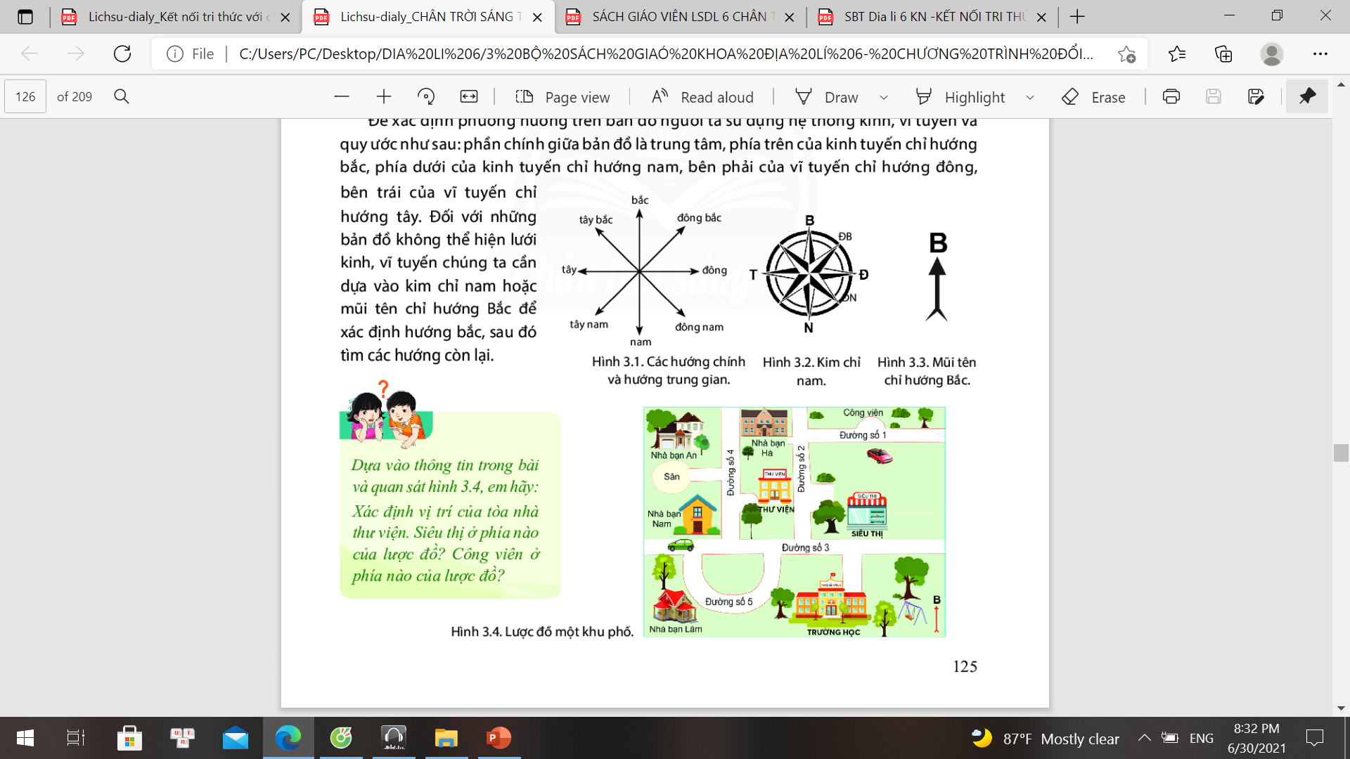

NHIỆM VỤ HỌC TẬP
HOẠT ĐỘNG DỰ ÁN
Em làm phóng viên nhỏ:
Tìm hiểu và giới thiệu về Làng Bảo Hà - cái nôi của nghề tạc tượng và rối cạn. Sản phẩm sẽ được báo cáo vào tiết học sau.
Gợi ý:
- Lấy tin ( bằng cách phỏng vấn , sưu tầm tư liệu)
- Lấy ảnh, tư liệu…
- Biên tập thành bài viết hoặc video.
Yêu cầu cần đạt về nội dung:
Lịch sử hình thành
Người có công lập làng
Những nghệ nhân tiêu biểu
Những tác phẩm, công trình tiêu biểu
Thế hệ sau lưu truyền và phát triển nghề truyền thống

Slide 7
NỘI DUNG | TIÊU CHÍ | ĐIỂM | ĐÁNH GIÁ CỦA HS | ĐÁNH GIÁ CỦA GV
Hình thức thể hiện | - Sáng tạo, hấp dẫn. | 1.0
 | - Kịch bản / cách thể hiện rõ ràng. | 1.0
Thời gian | - Thời gian chuẩn bị hợp lý - Thời gian trình bày theo quy định | 1.0
Nội dung | - Phù hợp với chủ đề | 1.0
 | - Đảm bảo 5 yêu cầu cần đạt | 2.0
Trình bày của HS | - Tự tin, trình bày rõ ràng, mạch lạc, có điểm nhấn, thu hút. | 1.0
 | - Tương tác tốt với cô giáo và học sinh tham dự | 1.0
Tổng điểm |  | 10

Slide 8

Làng nghề Bảo Hà hình thành vào cuối thế kỷ thứ XV
Nguyễn Công Huệ người được coi là tổ sư nghề tạc tượng, điêu khắc của làng.
I. Làng Bảo Hà - cái nôi của nghề tạc tượng và rối cạn Việt Nam
Hơn 500 năm nay, Bảo Hà vẫn được gọi là làng chuyên thổi hồn cho tượng các đình, chùa miền Bắc và lưu giữ nghề múa rối cạn đặc sắc
Thế hệ cháu con sau này vẫn tiếp tục phát huy nghề tổ truyền và có những tác phẩm nổi tiếng

Slide 9
II. NGHỆ THUẬT
MÚA RỐI CẠN BẢO HÀ

Slide 10

NHIỆM VỤ HỌC TẬP
THẢO LUẬN NHÓM – 5 PHÚT
Nhóm 1,3:
Tìm hiểu và giới thiệu về nghệ thuật chế tác con rối Bảo Hà
Gợi ý:
- Các công đoạn làm con rối
- Vật liệu.
- Nét đặc sắc riêng biệt...
Nhóm 2,4:
Tìm hiểu và giới thiệu về nghệ thuật biểu diễn rối cạn Bảo Hà
Gợi ý:
- Không gian sân khấu biểu diễn
- Lời thoại, giai điệu...
- Nội dung và nhân vật
- Nét đặc sắc riêng biệt...

Slide 11
II. NGHỆ THUẬT
MÚA RỐI CẠN BẢO HÀ
Nghệ thuật chế tác con rối.

Slide 12
Nhóm 1,3:
Tìm hiểu và giới thiệu về nghệ thuật chế tác con rối Bảo Hà
Gợi ý:
- Các công đoạn làm con rối
- Vật liệu.
- Nét đặc sắc riêng biệt...
https://www.youtube.com/watch?v=AGaBfHidAvw

Slide 13
Nhóm 2,4:
Tìm hiểu và giới thiệu về nghệ thuật biểu diễn rối cạn Bảo Hà
Gợi ý:
- Không gian sân khấu biểu diễn
- Lời thoại, giai điệu...
- Nội dung và nhân vật
- Nét đặc sắc riêng biệt...

Slide 14
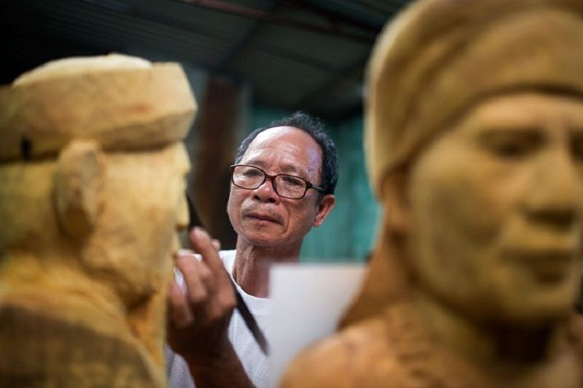
Làng tạc tượng Bảo Hà được coi là cái nôi của nghề tạc tượng Việt Nam.

Slide 15
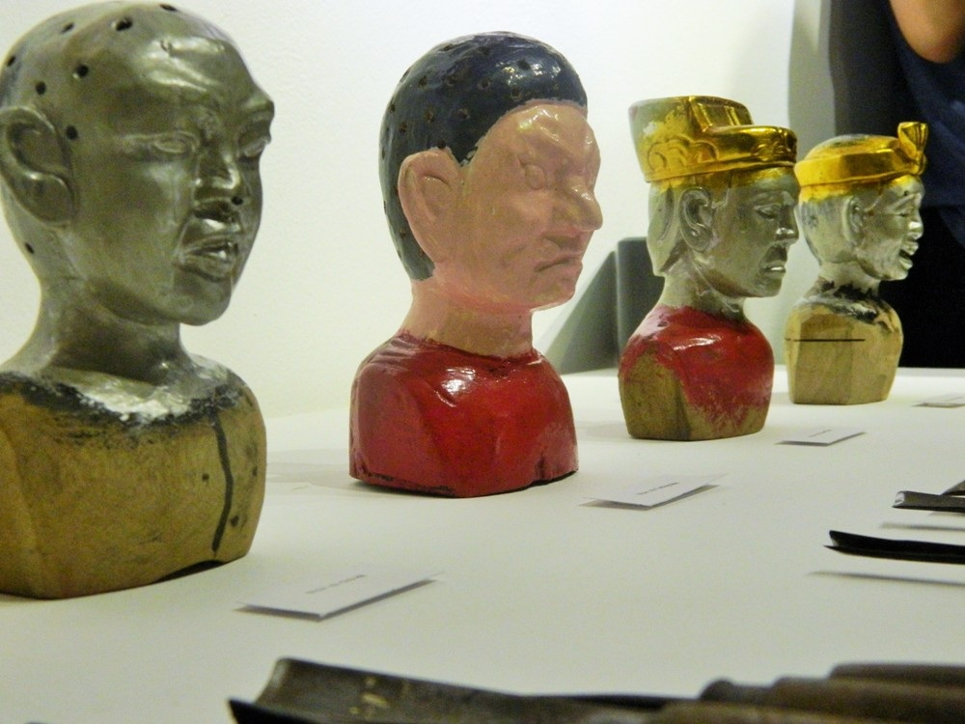
Các con rối đang trong quá trình hoàn thiện.

Slide 16
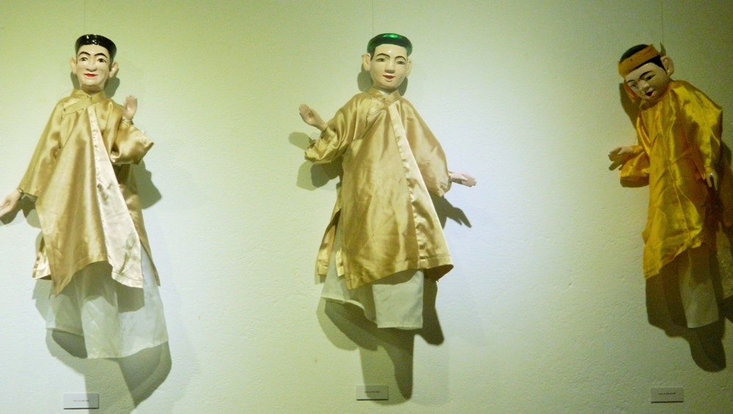
Các con rối được làm ra bởi bàn tay tài hoa của nghệ nhân làng Bảo Hà.

Slide 17
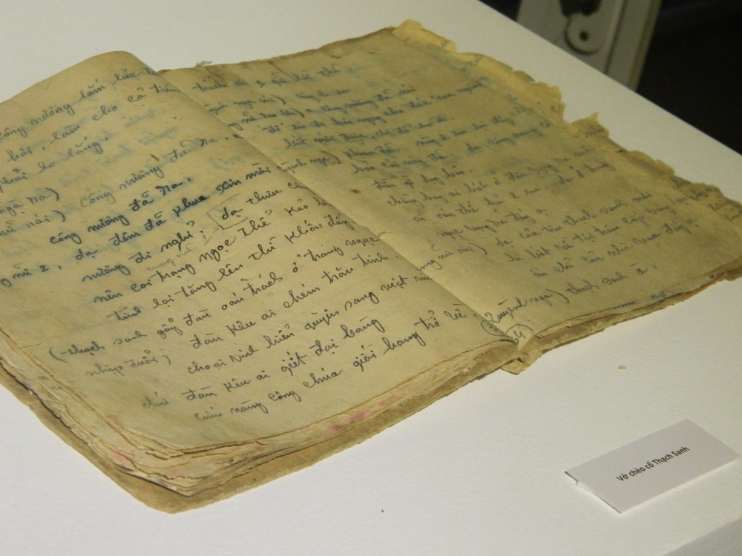
Quyển sổ ghi chép vở chèo cổ Thạch Sanh được lưu giữ từ xa xưa.

Slide 18
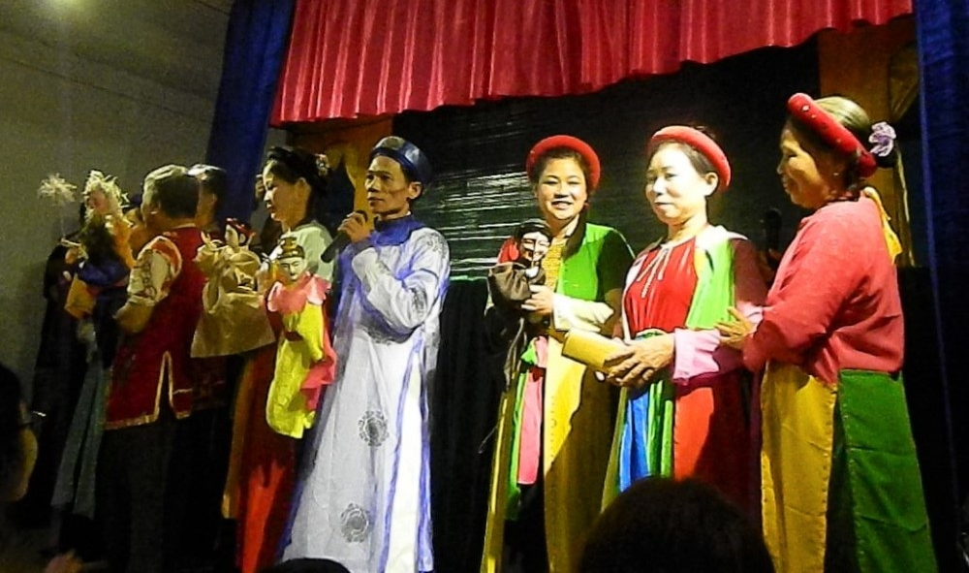
Đoàn biểu diễn rối cạn làng Bảo Hà.

Slide 19
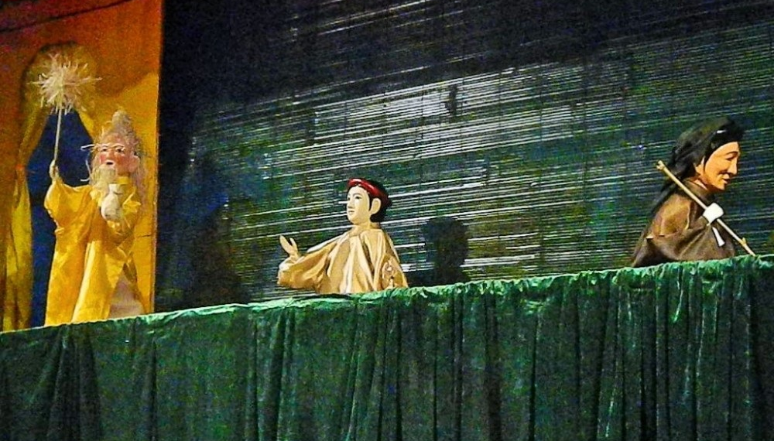
Một cảnh trong trích đoạn “Đôi ngọc lưu ly”. Các nghệ nhân tâm sự, họ không mất quá nhiều thời gian để tập một vở diễn, bởi đã quá quen, quá thân thuộc với nhân vật của mình.

Slide 20
Bài tập:
Sắp xếp các bước sau cho đúng thứ tự các công đoạn chế tác rối Bảo Hà
1. Sơn sản phẩm, công đoạn này dành cho những nghệ nhân có bàn tay tài hoa và kiên trì, vì xưa kia phải sơn tới 8 lớp, có những chi tiết phải thấp bục và đều phải chọn khi thời tiết khô hanh mới làm được.
2. Tạc thô để tạo dáng, tạo khuôn mặt, đẽo tay con rồi, dùng than xoan (đốt gỗ cây xoan) tán nhỏ, trộn tóc rồi để mài cho nhẵn.
3. Hoá trang và may quần áo cho con rối.

Slide 21
Các công đoạn chế tác:
Bước 1: Tạc thô để tạo dáng, tạo khuôn mặt, đẽo tay con rối, dùng than xoan (đốt gỗ cây xoan) tán nhỏ, trộn tóc rồi để mài cho nhẵn.
Bước 2: Sơn sản phẩm, công đoạn này dành cho những nghệ nhân có bàn tay tài hoa và kiên trì, vì xưa kia phải sơn tới 8 lớp, có những chi tiết phải thếp bạc và đều phải chọn khi thời tiết khô hanh mới làm được.
Bước 3: Hoá trang và may quần áo cho con rối.

Slide 22
Bài tập: Chọn những từ sau ( cử động, ý muốn, điều khiển, quần áo, bán thân,que trụ) và điền vào chỗ trống cho phù hợp
Nét đặc sắc ở nghệ thuật tạo hình rối Bảo Hà là các nghệ nhân tạo con rối (là người) chỉ có …………….., nửa dưới được che phủ bởi ……………………...
Phần trên tượng rối, các cánh tay được kết nối bằng ……………(còn gọi là que trong). Cánh tay này có thể ………………được ở ba khớp (khớp nách, khớp khuỷu tay và khớp cổ tay ).
Ở hai bàn tay, người ta nối hai que nhỏ để ……………………sự cử động của đôi tay. Như vậy chỉ cần điều khiển que trụ là con rồi có thể hoạt động uyển chuyển, linh hoạt theo ……………..của người biểu diễn.
bán thân
quần áo
que trụ
cử động
điều khiển
ý muốn

Slide 23
Nghệ thuật chế tác con rối.
Các công đoạn chế tác
Nét đặc sắc riêng biệt
+ Bước 1: Tạc thô để tạo dáng, tạo khuôn mặt, đẽo tay con rối
+ Bước 2: Sơn sản phẩm
+ Bước 3: Sau cùng là hoá trang và may quần áo cho con rối.
Tạo con rối (là người) chỉ có bán thân, nửa dưới được che phủ bởi quần áo.
Phần trên tượng rối, các cánh tay được kết nối bằng que trụ (còn gọi là que trong).
Vật liệu
Gỗ cây chè, cây sung

Slide 24
II. NGHỆ THUẬT
MÚA RỐI CẠN BẢO HÀ
2. NGHỆ THUẬT BIỂU DIỄN

Slide 25


2. NGHỆ THUẬT
BIỂU DIỄN
Không gian biểu diễn.
- Sân đình, bãi cỏ... Nghệ sĩ biểu diễn đứng sau một tấm mành tre, dùng các đạo cụ như que, dây để điều khiển con rối.
Nhân vật và nội dung.
- Lấy từ các truyện cổ tích, thần thoại... hoặc chim muông hoa cỏ và các nhân vật trong cuộc sống đời thường.
Nét đặc sắc riêng biệt.
- Hội thoại nhân vật kết hợp với lời bài hát theo làn điệu chèo, ca trù.

Slide 26
LUYỆN TẬP

Slide 27
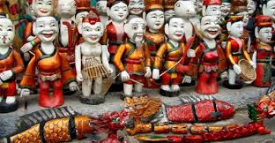
TRÒ CHƠI : SƯU TẦM CON RỐI.
Có 6 câu hỏi. Trả lời đúng một câu sẽ nhận được hình một chú rối của BTC. Bạn có thể đổi những chú rối nhận được sang điểm số hoặc kẹo.

Slide 28
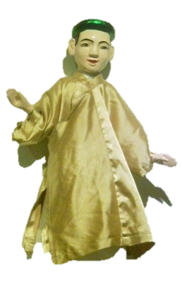
CÂU 1
Phường rối nước của Làng Bảo Hà xã Đồng Minh, huyện Vĩnh bảo có bề dày lịch sử bao nhiêu năm ?
Hơn 500 năm

Slide 29
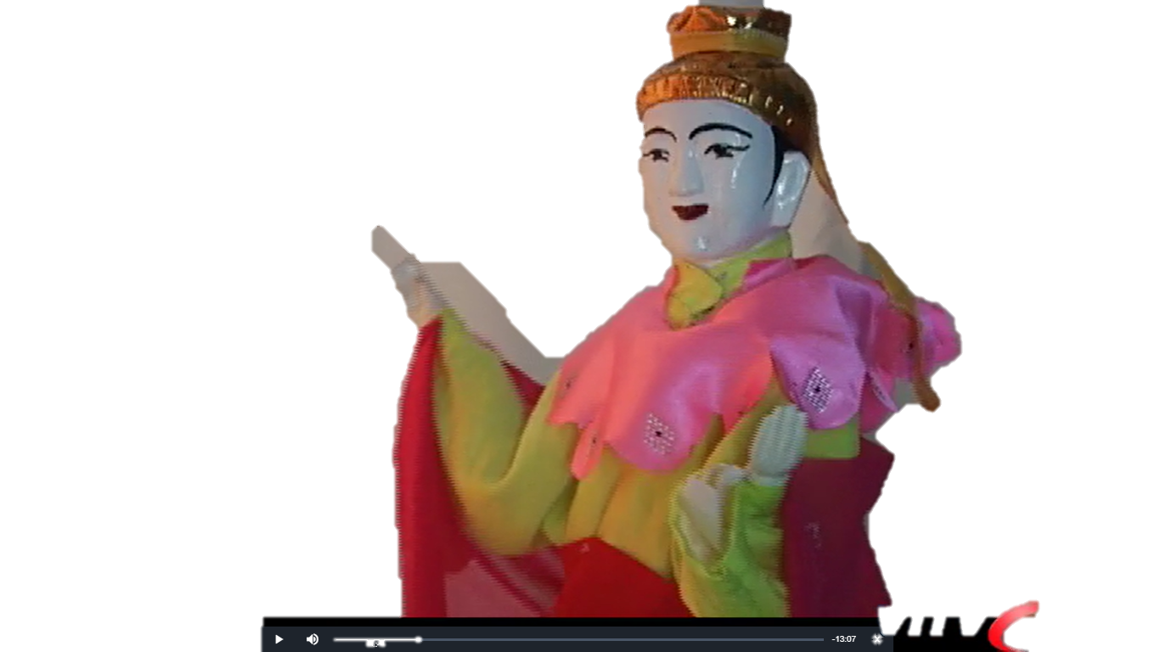
CÂU 2
Xưa những con rối Bảo hà được tạo bằng gỗ cây gì ?
Cây Chè, cây sung.

Slide 30
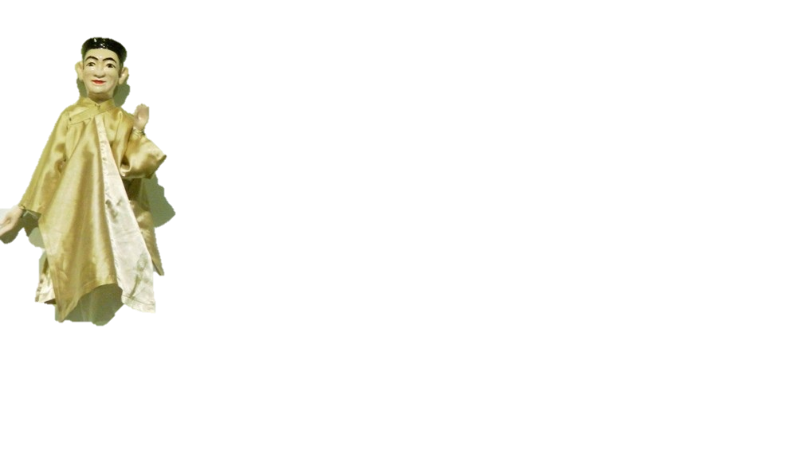
CÂU 3
Khi xưa để sơn hoàn thiện con rối cần sơn mấy lớp?
8 lớp

Slide 31
CÂU 4
Tượng con rối Bảo Hà có gì đặc sắc ?
Bán thân, điều khiển bằng que trụ trong.

Slide 32
CÂU 5
Người ta có thể biểu diễn rối cạn ở đâu?
Bất cứ đâu miễn là trên cạn. ( sân đình, bãi cỏ…)

Slide 33
CÂU 6
Rối cạn Bảo Hà cũng sử dụng người dẫn trò giống như chú Tễu trong múa rối nước đó là nhân vật nào?
Anh Loa.

Slide 34

Điểm đổi quà
=
=
2 điểm

Slide 35

CỦNG CỐ
Tóm lược nội dung chủ đề
z
01
Nét đặc sắc trong nghệ thuật chế tác con rối Bảo Hà
02
Nét đặc sắc trong nghệ thuật biểu diễn rối Bảo Hà:
03
Cảm xúc đặc biệt hoặc những quan sát, phát hiện thú vị của em sau khi học xong chủ đề này

Slide 36
VẬN DỤNG

Slide 37
VẬN DỤNG
z
1. Sân khấu hóa một trích đoạn rối cạn Bảo Hà mà em yêu thích.
2. Thiết kế một trang Web để quảng bá nét đẹp của nghệ thuật rối cạn Bảo Hà.
(Nội dung này HS về nhà làm nộp sản phẩm, báo cáo trong tiết học sau để lấy điểm giữa học kì I)

Slide 38
THANK YOU

